Slide 1
Kalimasada
Notes:
Slide untuk cover

Slide 2
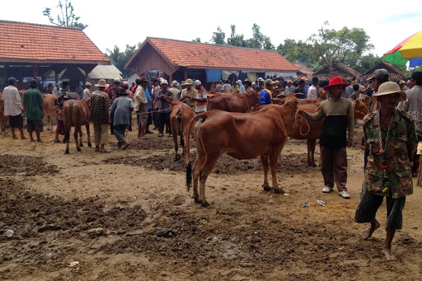
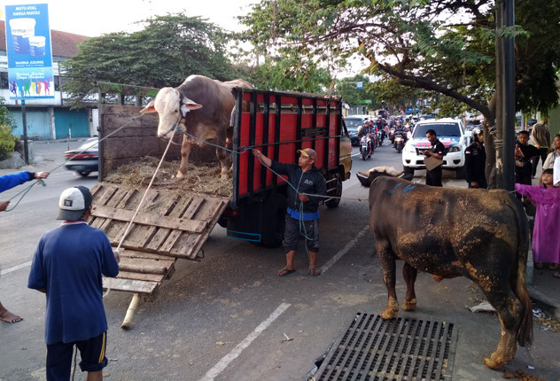
Latar Belakang Masalah

Slide 3

Layanan online penghubung antara para penjual ternak dengan masyarakat/ pembeli

Slide 4
Badan Pusat Statistik
Jumlah Ternak yang Dipotong
di Rumah Potong Hewan dan
Di Luar Rumah Potong Hewan yang Dilaporkan (Ekor)
2016
2017
2018
1.163.459
1.114.748
1.429.202
186 628
193 649
374 925
Sapi
Kambing

Slide 5



Dampak Sosial
Relasi Pasar
Wawasan Baru
Bau yang Kurang Sedap

Slide 6
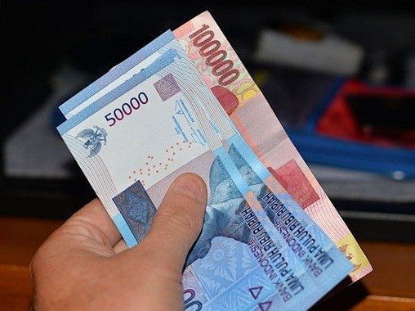
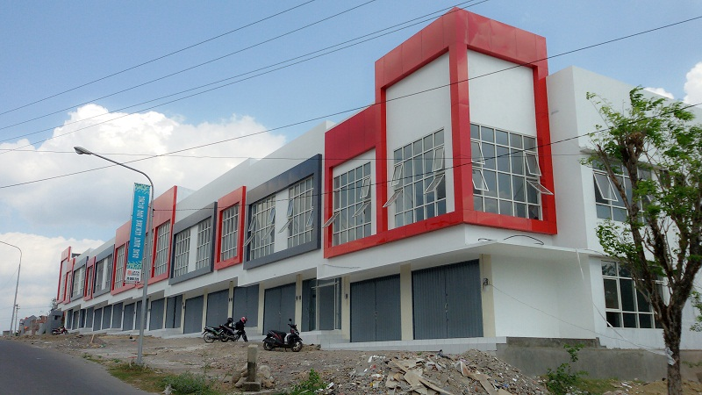
Dampak Ekonomi
Uang Transportasi
Pembangunan Ruko

Slide 7
x
Model Bisnis
Revenue Streams
x
Bagi hasil 2% untuk KoncoTernak dan 98% untuk penjual
Iklan di web KoncoTernak
Key Partners
Peternak kambing dan sapi
Dinas Peternakan

Slide 8
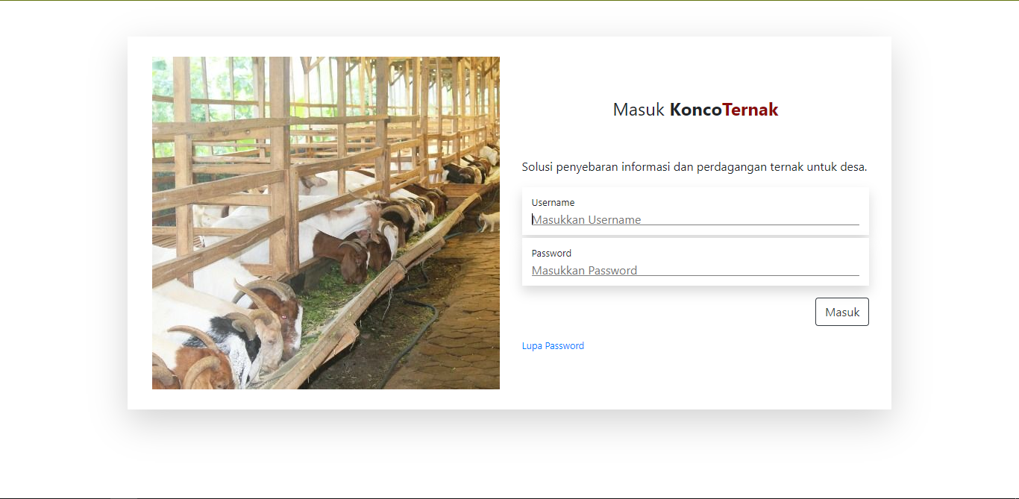
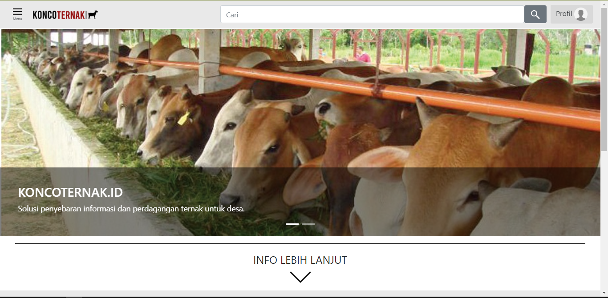
UI/UX

Slide 9
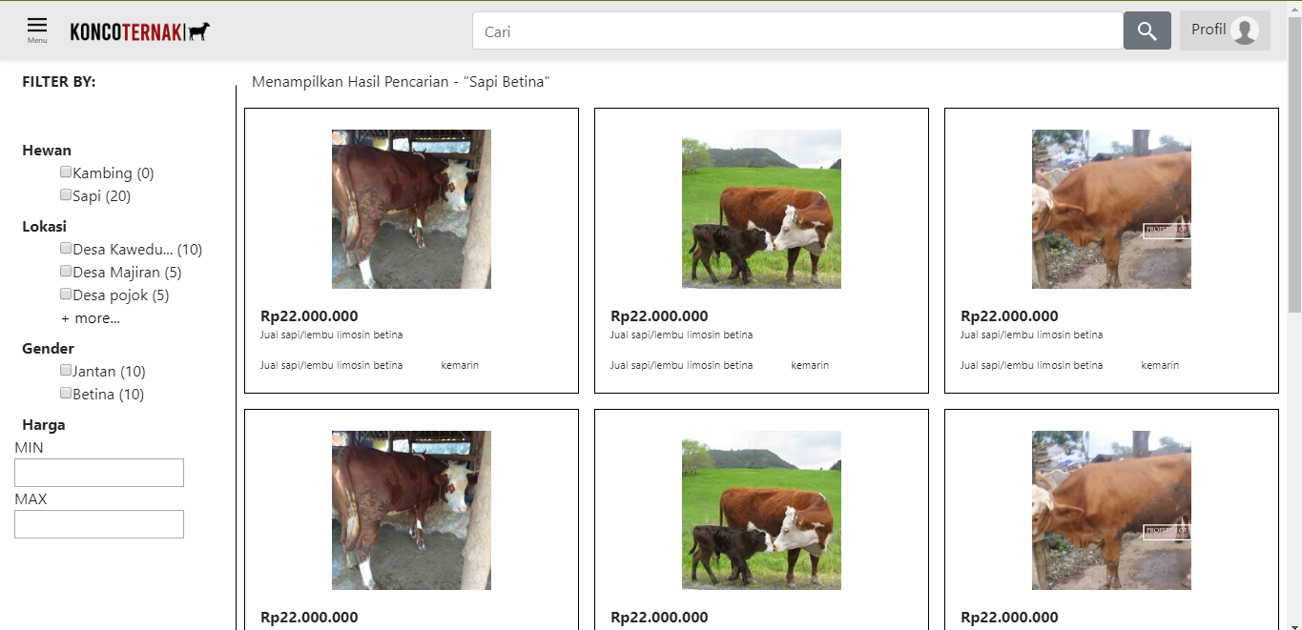
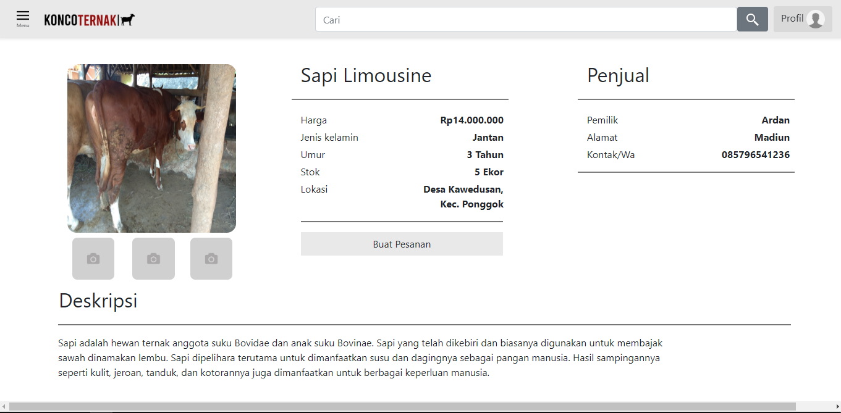
UI/UX

Slide 10
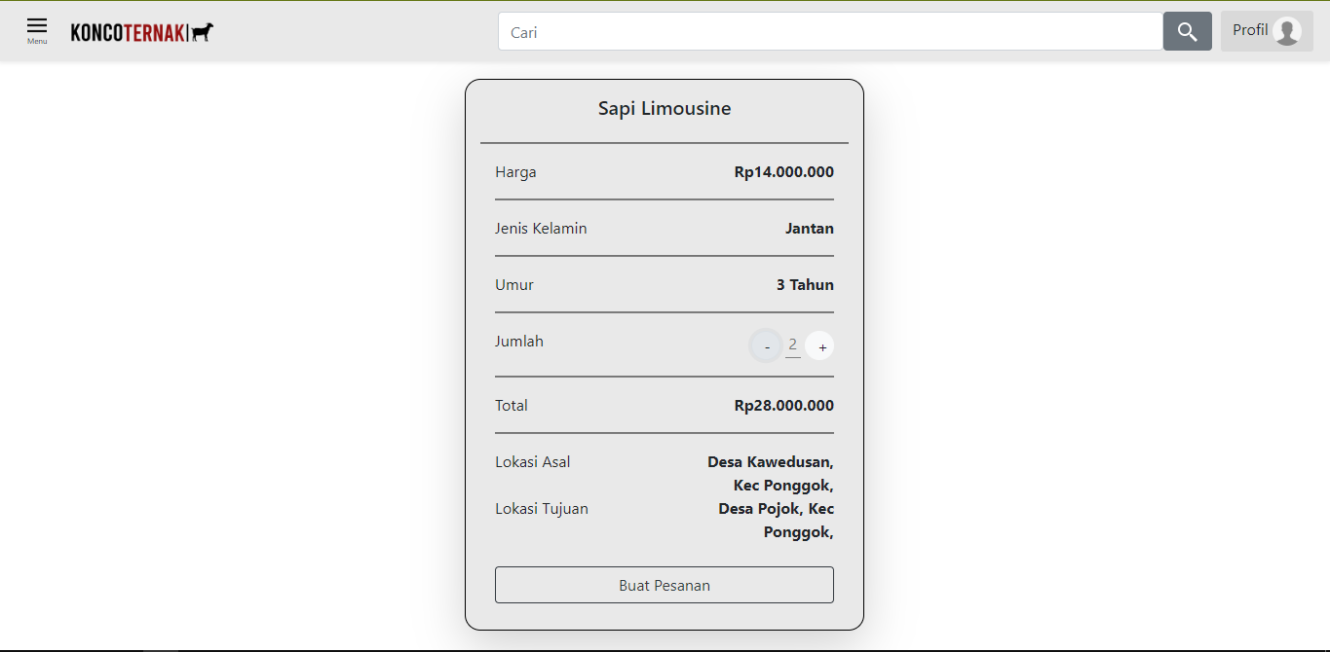
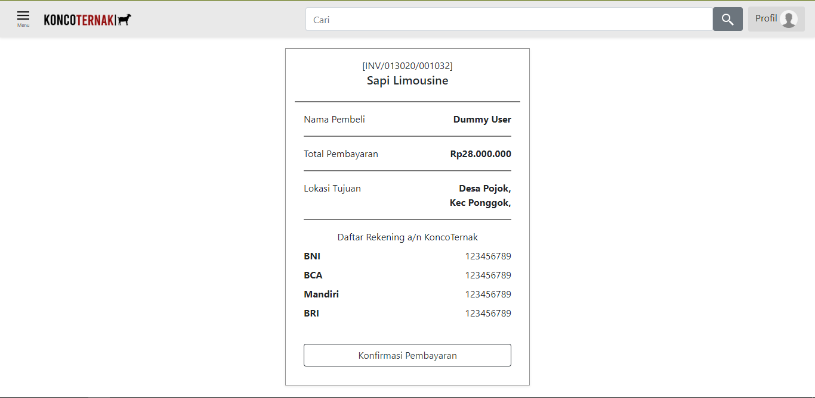
UI/UX

Slide 11
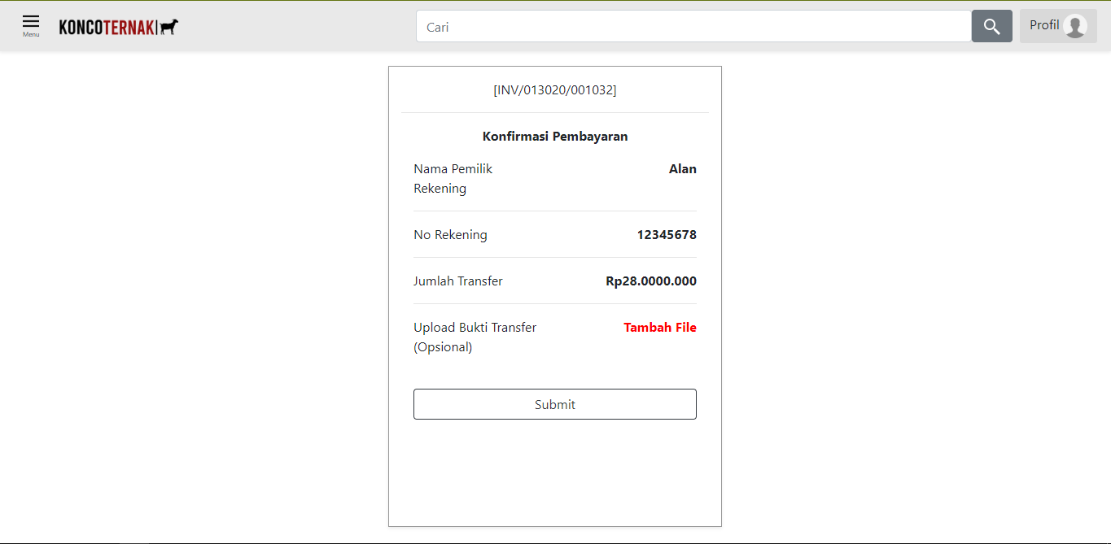
UI/UX

Slide 12
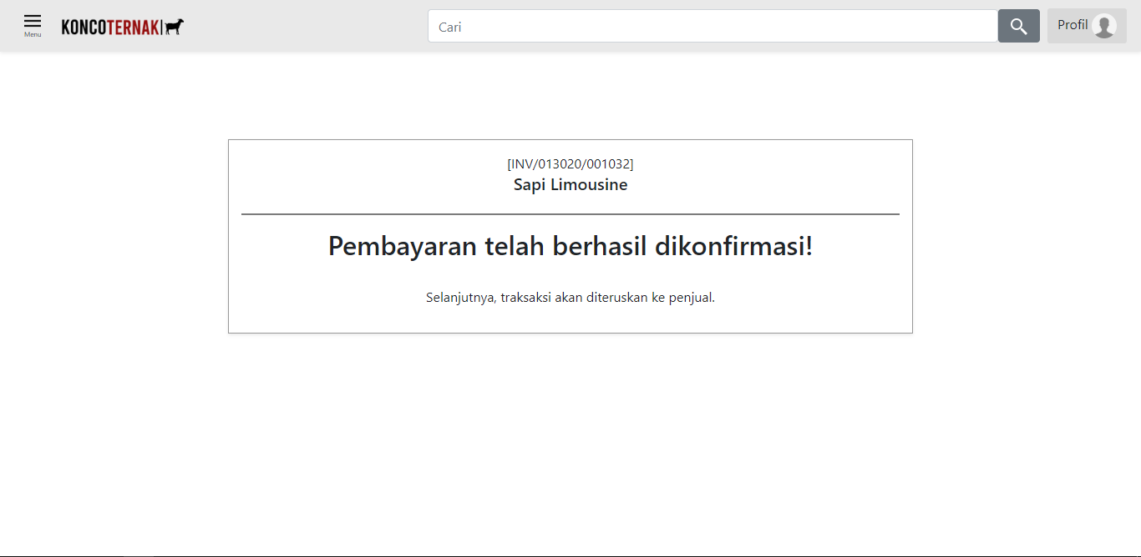
UI/UX

Slide 13
TERIMAKASIH

